Slide 1

Grupo 4D
Lorran Porto, Hannah Martins, Guilherme Vallim e João Gois

Slide 2
Sobre a empresa:
A Nimbus, uma empresa de meteorologia fundada em 2020 no RJ e atualmente ela atua também em São Paulo e Curitiba, é especializada em oferecer soluções para a gestão de riscos climáticos em canteiros de obras e áreas urbanas. Em parceria com o Centro de Operações Rio, ela realiza monitoramento e previsão do tempo em todo o território brasileiro, focando principalmente no acompanhamento de pontos de obras na construção civil.
Sua atuação como construtech está centrada na avaliação de riscos climáticos específicos para o setor da construção civil. Utilizando dados meteorológicos precisos e tecnologia avançada, ela fornece previsões climáticas localizadas para os canteiros de obras, o que permite aos gestores planejar com mais eficiência o cronograma de execução, reduzir perdas de materiais e melhorar a segurança dos trabalhadores.
Sua abordagem inovadora torna as decisões dos gestores mais ágeis e precisas, resultando em uma redução significativa de prejuízos e um aumento notável na produtividade das operações de construção. A empresa está comprometida em oferecer soluções que ajudem a indústria da construção a enfrentar os desafios climáticos e a otimizar seus processos.

Slide 3
Primeiro encontro com o Cliente:
Desafio proposto: Monitorar a meteorologia (previsão e impacto de chuvas).
Aprimorar a previsão de chuvas principalmente para a malha rodoviária, também para o mercado de construção civil (obras na via, em lagos).
O que a plataforma faz?
Ela absorve os dados meteorológicos como radares que monitoram as nuvens em tempo real; dados de raios, descarga elétrica, dados de estações, vento/chuva, umidade, localização da obra, cronograma para a tomada de decisão para fornecer previsões por equações físicas e matemáticas para facilitar o planejamento da obra.
Solução Cronos:
Página de mapa para previsão por área, previsão em gráfico, alertas, GPS e radares.

Slide 4
Pontos a serem melhorados:
Histórico de dados: Armazena no banco de dados para depois serem recuperados por uma API e exportados em formato de arquivo de tabela. Adição de uma página mais robusta que disponibilize dados nessa forma: Tabelas, gráficos, marcadores em um mapa, botões para exportação para CSV, PDF e PNG, interação entre os componentes, adaptação para mobile.
Requisição de dados da API: Deve ser feita através de um formulário que irá considerar uma série de critérios, como filtro, data, local, etc.
Mapa interativo: Com marcadores para cada ponto de monitoramento ou estação, preenchimento de cor de acordo com critérios de criticidade, retorno do histórico de um ou mais pontos mediante a interação com o marcador, seja utilizando polígonos para selecionar um ou mais pontos, ou seja através de um click individual.
Gráfico: Mais esteticamente organizado, dinâmico e com mais interação. Apresentar uma otimização estética em termos de desempenho, responsividade e intuitividade.

Slide 5
5W2H:
O que? Dados meteorológicos
Por que? Fornecer previsões para facilitar o planejamento da obra.
Quem? Pessoas/Empresas que contratam o serviço.
Quando? O tempo todo.
Como? Requisição de dados através de um formulário.
Onde? Preparação de obras e em pesquisas.
Quanto? O tempo de desenvolvimento.

Slide 6
Propósito do Sistema:
Absorver os dados meteorológicos de forma organizada, para que possam ser adicionados, armazenados em um histórico de dados, editados e exportados, a fim de informar seus usuários das previsões desejadas.
Aprimorar as funções para que a interface seja mais filtrada e interativa, com a requisição de dados por um formulário, marcadores de mapa, e também esteticamente mais organizado. Além disso, ser adaptado para facilitar o uso e expandir os consumidores da plataforma.

Slide 7

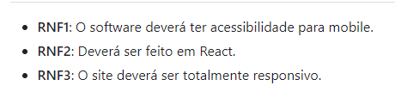
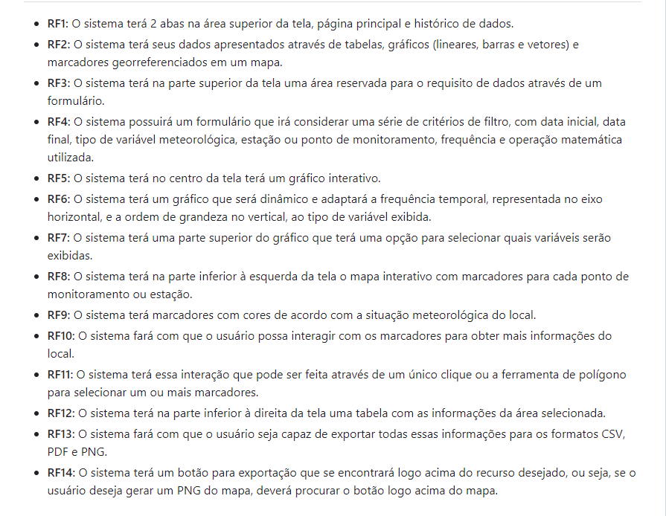
Requisitos Funcionais
Requisitos não Funcionais

Slide 8
Caso de uso 1: Armazenamento e análise de dados para estudos a longo prazo
Ator Principal: Pesquisador.
Descrição do Cenário:
O pesquisador está fazendo um estudo a longo prazo sobre os padrões climáticos no Rio de Janeiro e seu impacto na construção civil ao longo dos anos. Ele precisará dos dados meteorológicos para sua pesquisa.
Passos:
O pesquisador acessa a plataforma da Nimbus Meteorologia e busca os dados meteorológicos necessários, como histórico de chuvas, ventos e umidade no Rio de Janeiro nos últimos.
A plataforma busca no banco de dados, todos os dados solicitados e apresenta para o usuário.
O pesquisador visualiza as informações através dos gráficos, tabelas e mapas para fazer sua análise. Utilizando esses dados, ele estuda para identificar tendências climáticas e outros padrões da região.
Os resultados da pesquisa ajudam a comunidade científica e a indústria da construção civil a compreender melhor os desafios meteorológicos da região para desenvolver estratégias de adaptação para amenizar riscos.

Slide 9
Caso de uso 2: Aprimoramento das previsões de chuva para obras nas redes de rodovias.
Ator principal: Engenheiro de uma empresa de construção civil.
Descrição do Cenário:
Uma obra de construção civil em uma área de redes rodoviárias do Rio está sendo planejada pelo engenheiro. Então, a empresa de construção está preocupada com o clima e o tempo, pois o cronograma de obra pode ser atrasado se houver alguma chuva intensa, além de ser perigoso para os trabalhadores.
Passos:
O engenheiro acessa a Nimbus e digita a localização da obra na rede rodoviária e o cronograma.
A plataforma coleta dados meteorológicos recentes na região, como raios, ventos, chuvas, informações de radares, estações meteorológicas e umidade.
Com os dados, o engenheiro se baseia no histórico para analisar e preparar área que será efetuada a obra.
Após a análise, o engenheiro pode modificar o cronograma da obra, realocar recursos e tomar medidas para que a construção ocorra de forma eficiente e segura, se prevenindo de possíveis impactos.

Slide 10
Nimbus Software:
Stack:
Leaflet -Leaflet é a principal biblioteca JavaScript de código aberto para mapas interativos compatíveis com dispositivos móveis. Pesando cerca de 42 KB de JS, ele possui todos os recursos de mapeamento que a maioria dos desenvolvedores precisa.
React - A biblioteca para interfaces de usuário web e nativas
Framer Motion - Uma biblioteca de animação para React
Chartjs - Biblioteca de gráficos JavaScript simples, mas flexível, para a web moderna.
Openweathermap - Para cada ponto do globo, eles fornecem dados meteorológicos históricos, atuais e previstos por meio de APIs de velocidade da luz.

Slide 11
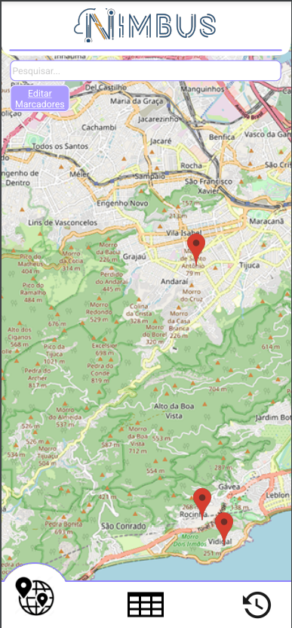
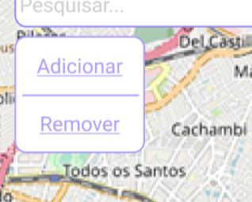
Mapa

Slide 12
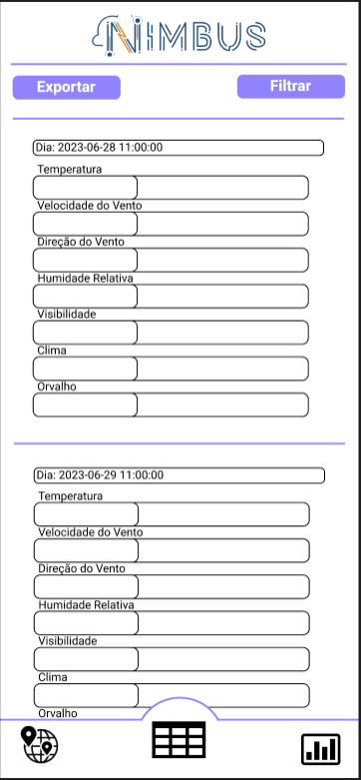
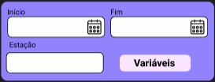
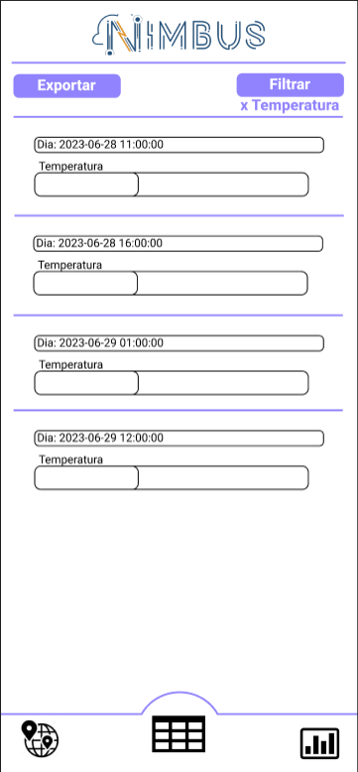
Tabela

Slide 13
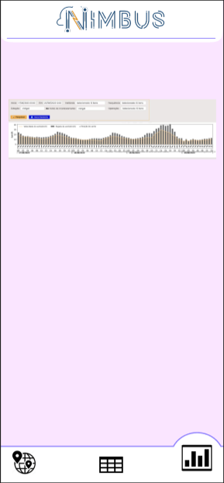
Gráfico

